Slide 1
Лабораторна робота №2
Тема: Тестування поля name
Виконала:
Ст. групи ПІ-13-1
Дзьон В.

Slide 2
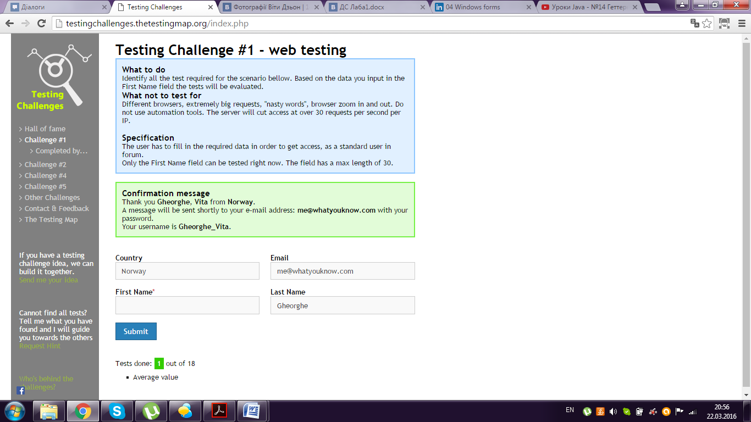
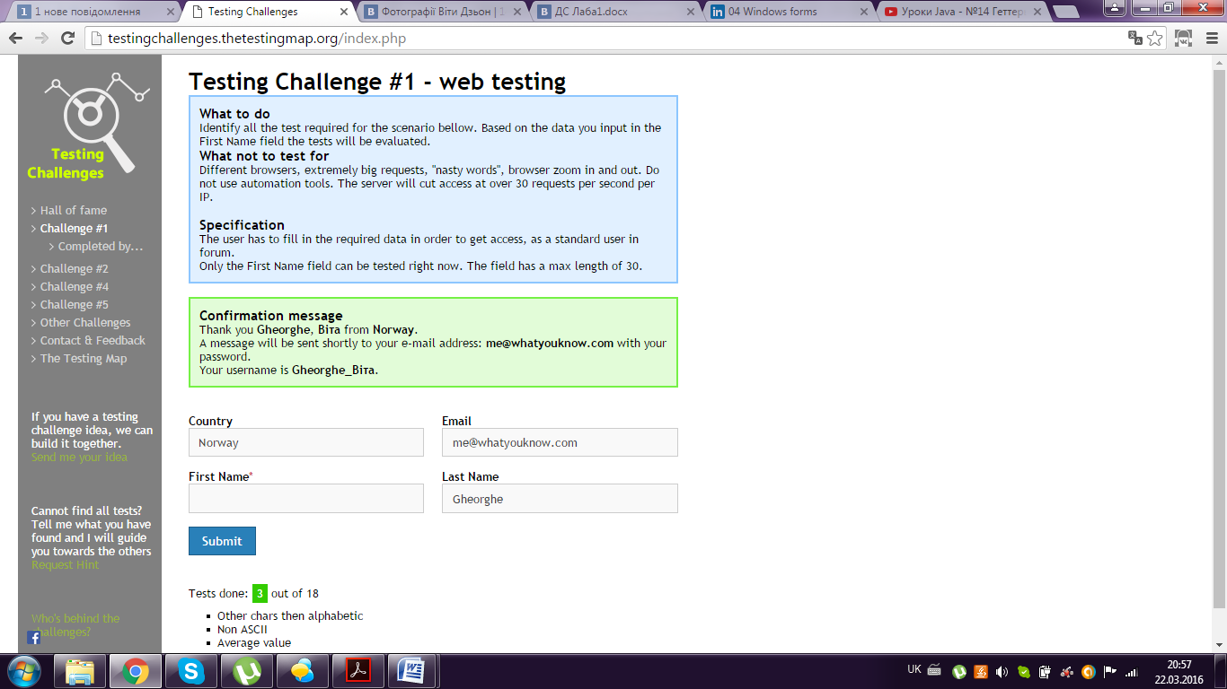
1.Вводимо звичайне ім’я англійськими літерами:
2.Вводимо звичайне ім’я українською мовою:

Slide 3


3. Вводимо звичайне ім’я і прізвище українською мовою
розділені пробілом:
4. Вводимо звичайне ім’я українською мовою перед яким
ставимо пробіл:

Slide 4


5. Вводимо звичайне ім’я українською мовою і після
нього робимо пробіл:
6.Вводимо HTML тег:

Slide 5
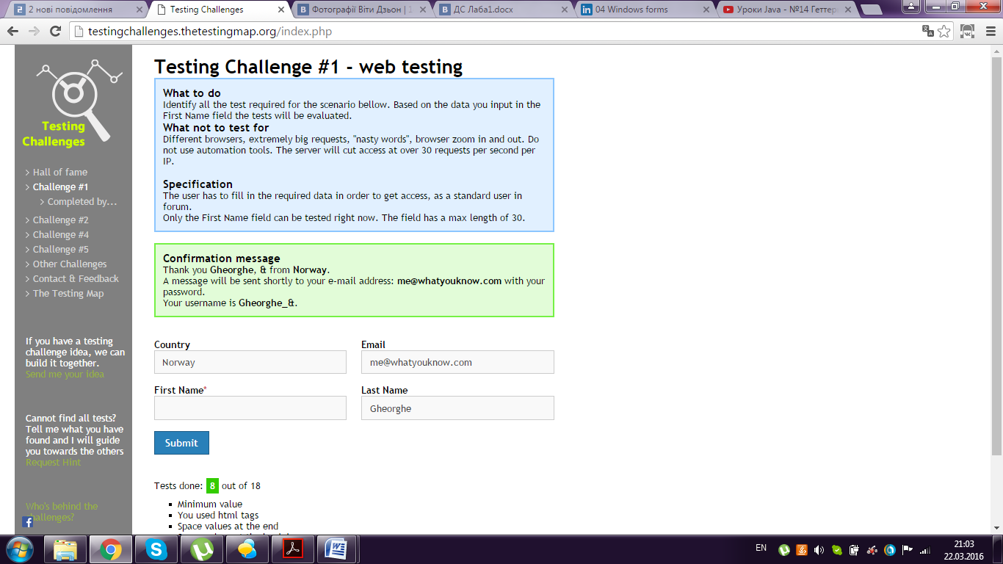
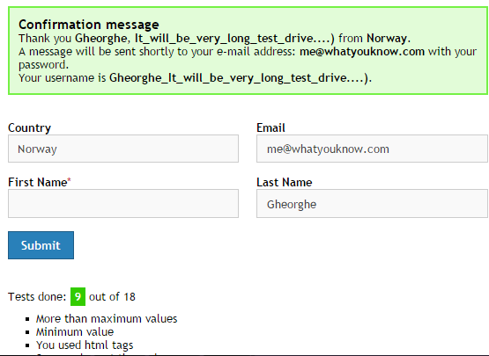
7.Вводимо лиш 1 символ:
8.Вводимо більше 30 символів:

Slide 6
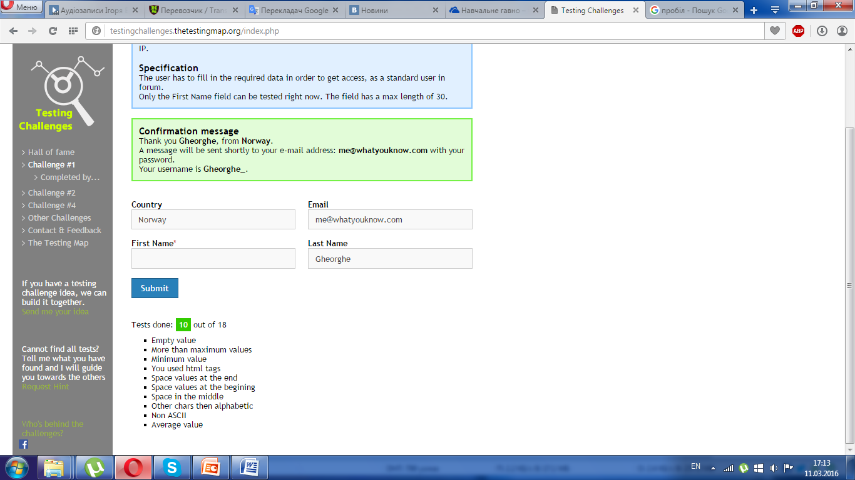
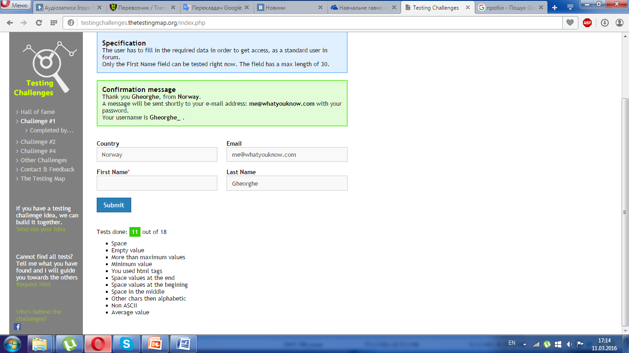
9.Не вводимо жодного знаку:
10.Вводимо тільки пробіли:

Slide 7
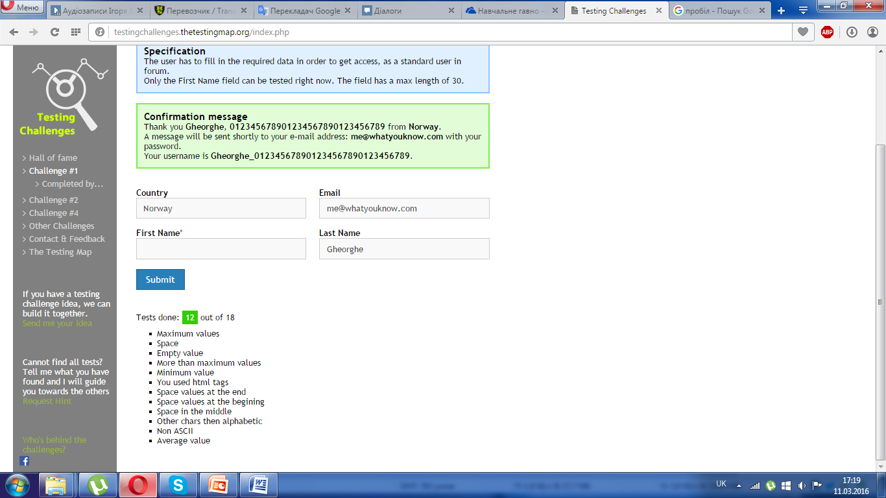
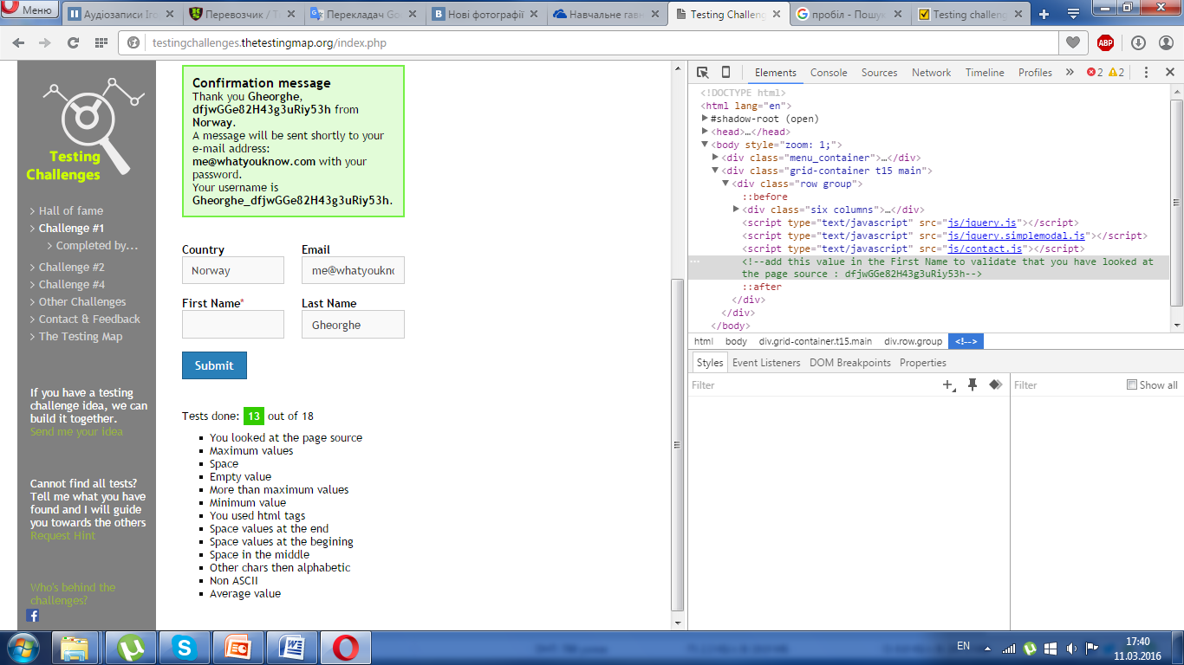
11.Вводимо 30 елементів — максимальну довжину:
12.Відкриваємо код сторінки і підказку:

Slide 8
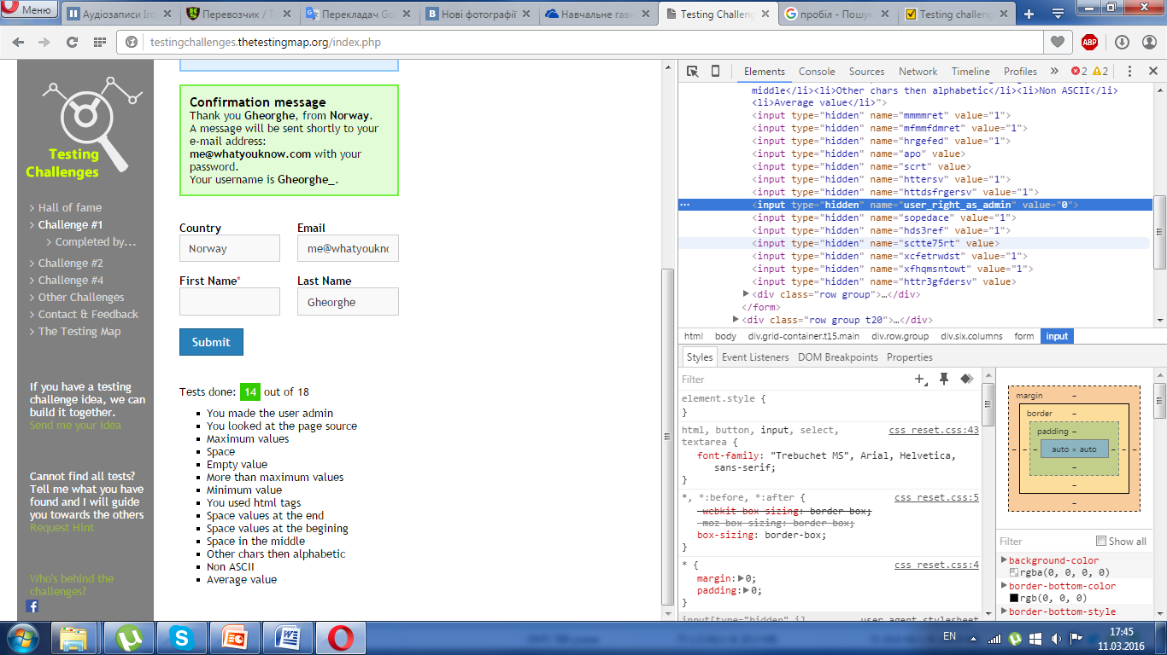
14. Змінюємо значення на 1:
Висновок: у ході цієї лабораторної роботи я навчилася тестувати поле name,дізналася про можливі неможливі варіанти імені у цій системі.

